Slide 1
METODI ZA UPRAVLJANJE ZAGUŠENJIMA U USLOVIMA LIBERALNOG TRŽIŠTA ELEKTRIČNE ENERGIJE I NJIHOV ZNAČAJ ZA ELEKTROENERGETSKI SISTEM CRNE GORE
Spec.Sc.E.E. Ivan Glomazić
Doc. dr Zoran Miljanić

Slide 2
SADRŽAJ:
Uvod
Pojam zagušenja
Principi i metode upravljanja zagušenjem
Mrežni kodovi
Zagušenje u prenosnom sistemu Crne Gore
Zaključak

Slide 3
UVOD
Proces liberalizacije;
Efikasno korišćenje i raspodjela prenosnog kapaciteta;
Konkurentno tržište električne energije;
Metodi i sredstva za upravljanje zagušenjem.

Slide 4
POJAM ZAGUŠENJA
Zagušenje - situacija u kojoj željeni prenos dalekovodima prelazi granice pouzdanosti;
Upravljanje zagušenjem (šire gledano);
Uloga i zadaci operatora prenosnog sistema (OPS);
U slučaju smanjenja snage proizvodnje, OPS vodi računa da se smanjenje što manje primjenjuje na proizvođače koji koriste obnovljive energetske izvore, toplotu ili energiju otpada, ili kombinovanu toplotnu energiju.

Slide 5
PRINCIPI I METODE UPRAVLJANJA ZAGUŠENJEM
Evropska regulativa o uslovima za pristup mreži
Rješavanje problema upravljanja zagušenjem;
Ograničavanje transakcija;
Rasterećenje zagušenog interkonektivnog voda;
Prihodi od dodjele prenosnih kapaciteta.
Trostepeni redosljed akcija upravljanja zagušenjem:
Alokacija prenosnog kapaciteta;
Prognoza pojave zagušenja;
Otklanjanje zagušenja.
Mrežni kodovi.

Slide 6
NETRŽIŠNE METODE
Prema vrsti ugovora;
Prema brzini prijave („first come-first served“);
Prema vrijednosti ukupne transakcije;
Prema učešću u stvarnim tokovima snaga;
Prema odnosu postojećeg i traženog kapaciteta („pro-rata).

Slide 7
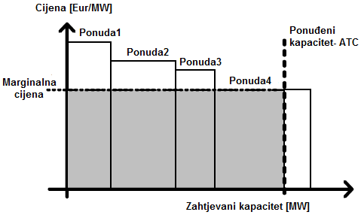
TRŽIŠNE METODE
Eksplicitna aukcija
Prednosti:
Transparentna;
Nije diskriminatorna;
Nije potrebno prisutvo berze;
Moguće je primijeniti na različitim tržištima električne energije.
Nedostaci:
Povećani tokovi snaga;
Operator ne smije biti povezan sa trgovcem električne energije.
Marginalna cijena
7

Slide 8
TRŽIŠNE METODE
Implicitna aukcija;
Razdvajanje tržišta;
Preraspodjela proizvodnje (Redispatching);
Trgovina u suprotnom smjeru (Counter trading).

Slide 9
ZAGUŠENJE U PRENOSNOM SISTEMU CRNE GORE
Pravila za dodjelu raspoloživih prenosnih sistema;
Doprinos dodjele prenosnih kapaciteta:
Siguran i stabilan rad EES-a;
Javna i nediskriminatorna dodjela raspoloživih prenosnih kapaciteta;
Optimizacija iskorišćenosti;
Tranzit električne energije za podmirenje potrošača izvan Crne Gore.

Slide 10
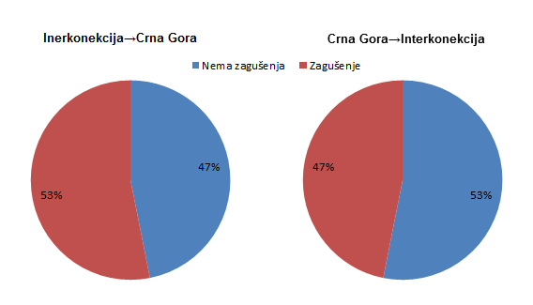
ZAGUŠENJE U PRENOSNOM SISTEMU CRNE GORE
Tranzicioni procesi;
Zagušenje postoji na svim interkonekcijama;
Značaj opisanih metoda (tehnički i ekonomski aspekt).
Pojava zagušenja za 2014. godinu

Slide 11
ZAKLJUČAK
Jedinstveno tržište električne energije;
Metode za dodjelu raspoloživih prenosnih kapaciteta;
Intencija upravljanja zagušenjem;
Povećanje energetske i eksploatacione efikasnosti.

Slide 12
Pitanja za diskusiju
Prednosti / nedostaci zajedničke alokacije u odnosu na raniji princip dodjele tzv. split princip 50 % 50.
Uticaj povezivanja Crne Gore i Italije HVDC kablom, na zagušenja na prekograničnim kapacitetima Crne Gore sa susjednim zemljama.

Slide 13
Hvala na pažnji!

